Slide 1
Vamos de compras

Slide 2
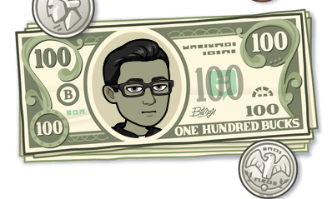
La moneda
LEVEL: FORM 3, TERM 2
SUBJECT: SPANISH
CURRICULUM TOPIC: 28.0 shopping
KEY TEACHING POINT/S:
Identify different types of currency in Spanish.

Slide 3
In Trinidad and Tobago we use the TT Dollar – el dólar TT.

Slide 4
Every country has a specific currency that they use.
Let's explore the currencies of some Spanish-speaking countries so that when you visit them you will know.

Slide 5
Click on these links to learn more.
https://www.youtube.com/watch?v=Gp_7NLlV76c
http://www.clasechevere.com/documents/spanish-currencies.html

Slide 6
La moneda de Venezuela es...
el bolívar.

Slide 7
La moneda de Ecuador y El Salvador es...
el dólar.

Slide 8
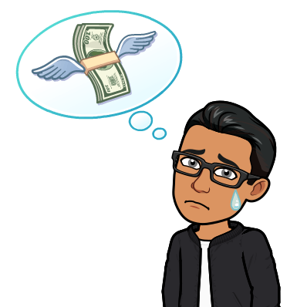
La moneda de Guatemala es...
el quetzal.

Slide 9
La moneda de Bolivia es...
el boliviano.

Slide 10
La moneda de Costa Rica es...
el colón.

Slide 11
La moneda de Honduras es...
la lempira.

Slide 12
La moneda de Nicaragua es...
la córdoba.

Slide 13
La moneda de Panamá es...
la balboa.

Slide 14
La moneda de Paraguay es...
la guaraní.

Slide 15
La moneda de Perú es...
el nuevo sol.

Slide 16
La moneda de España es...
el euro.

Slide 17
El peso es la moneda de...
Argentina
Chile
Colombia
Cuba
La República Dominicana
México
Uruguay

Slide 18
How well do you know the currencies?
Read the questions.
Select the best answer from the choices given.

Slide 19
1. Which country uses el dólar TT?
Ecuador
Chile
Trinidad and Tobago
El Salvador

Slide 20
In Trinidad and Tobago we use the TT Dollar – el dólar TT.

Slide 21
2. Which country uses el bolívar?
Venezuela
España
Colombia
Argentina

Slide 22
La moneda de Venezuela es...
el bolívar.

Slide 23
3. Which country uses el nuevo sol?
Ecuador
México
Paraguay
Perú

Slide 24
La moneda de Perú es...
el nuevo sol.

Slide 25
4. Which country uses el colón?
La República Dominicana
Cuba
Costa Rica
Perú

Slide 26
La moneda de Costa Rica es...
el colón.

Slide 27
5. Which country uses el balboa?
Panamá
España
Colombia
Perú

Slide 28
La moneda de Panamá es...
la balboa.

Slide 29
6. Which country uses el euro?
España
Trinidad y Tobago
Venezuela
Costa Rica

Slide 30
La moneda de España es...
el euro.

Slide 31
7. Which country uses el quetzal?
Honduras
Guatemala
Ecuador
El Salvador

Slide 32
La moneda de Guatemala es...
el quetzal.

Slide 33
8. Which country uses el boliviano?
Chile
Bolivia
Argentina
Uruguay

Slide 34
La moneda de Bolivia es...
el boliviano.

Slide 35
9. Which country uses la lempira?
Ecuador
Chile
Honduras
El Salvador

Slide 36
La moneda de Honduras es...
la lempira.

Slide 37
10. Which country uses la córdoba?
Venezuela
España
Colombia
Nicaragua

Slide 38
La moneda de Nicaragua es...
la córdoba.

Slide 39
11. Which country uses la guaraní?
La República Dominicana
Paraguay
Costa Rica
Perú

Slide 40
La moneda de Paraguay es...
la guaraní.

Slide 42
References
All images were obtained from free sources including:
http://www.clipart-library.com
http:// www.bitmoji.com
All video links were sourced from:
https://www.youtube.com

